Slide 1
Музыка в природе

Slide 3
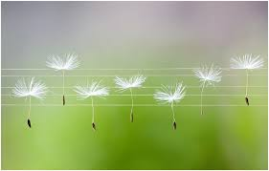
ре
си
ля
фа
До
соль
ми

Slide 4
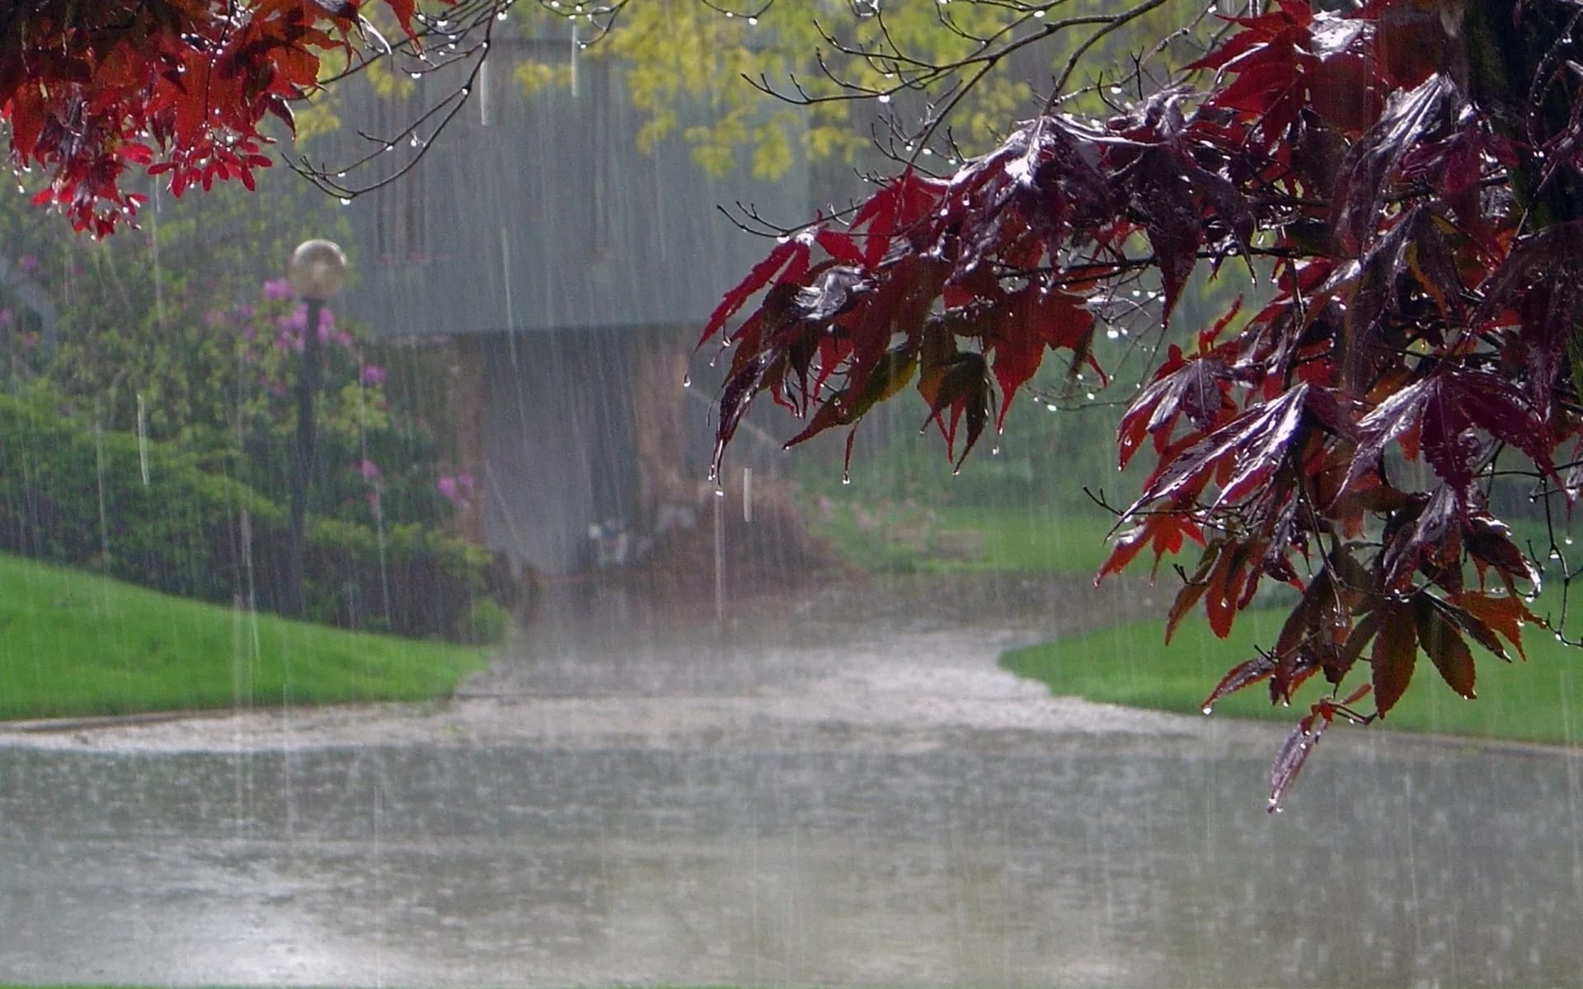
Шумит он в поле и в лесу,
А в дом не попадёт …
И никуда я не иду, покуда он идёт..

Slide 5
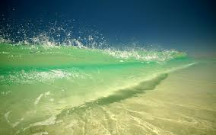
Не конь, а бежит,
Не лес, а шумит

Slide 6
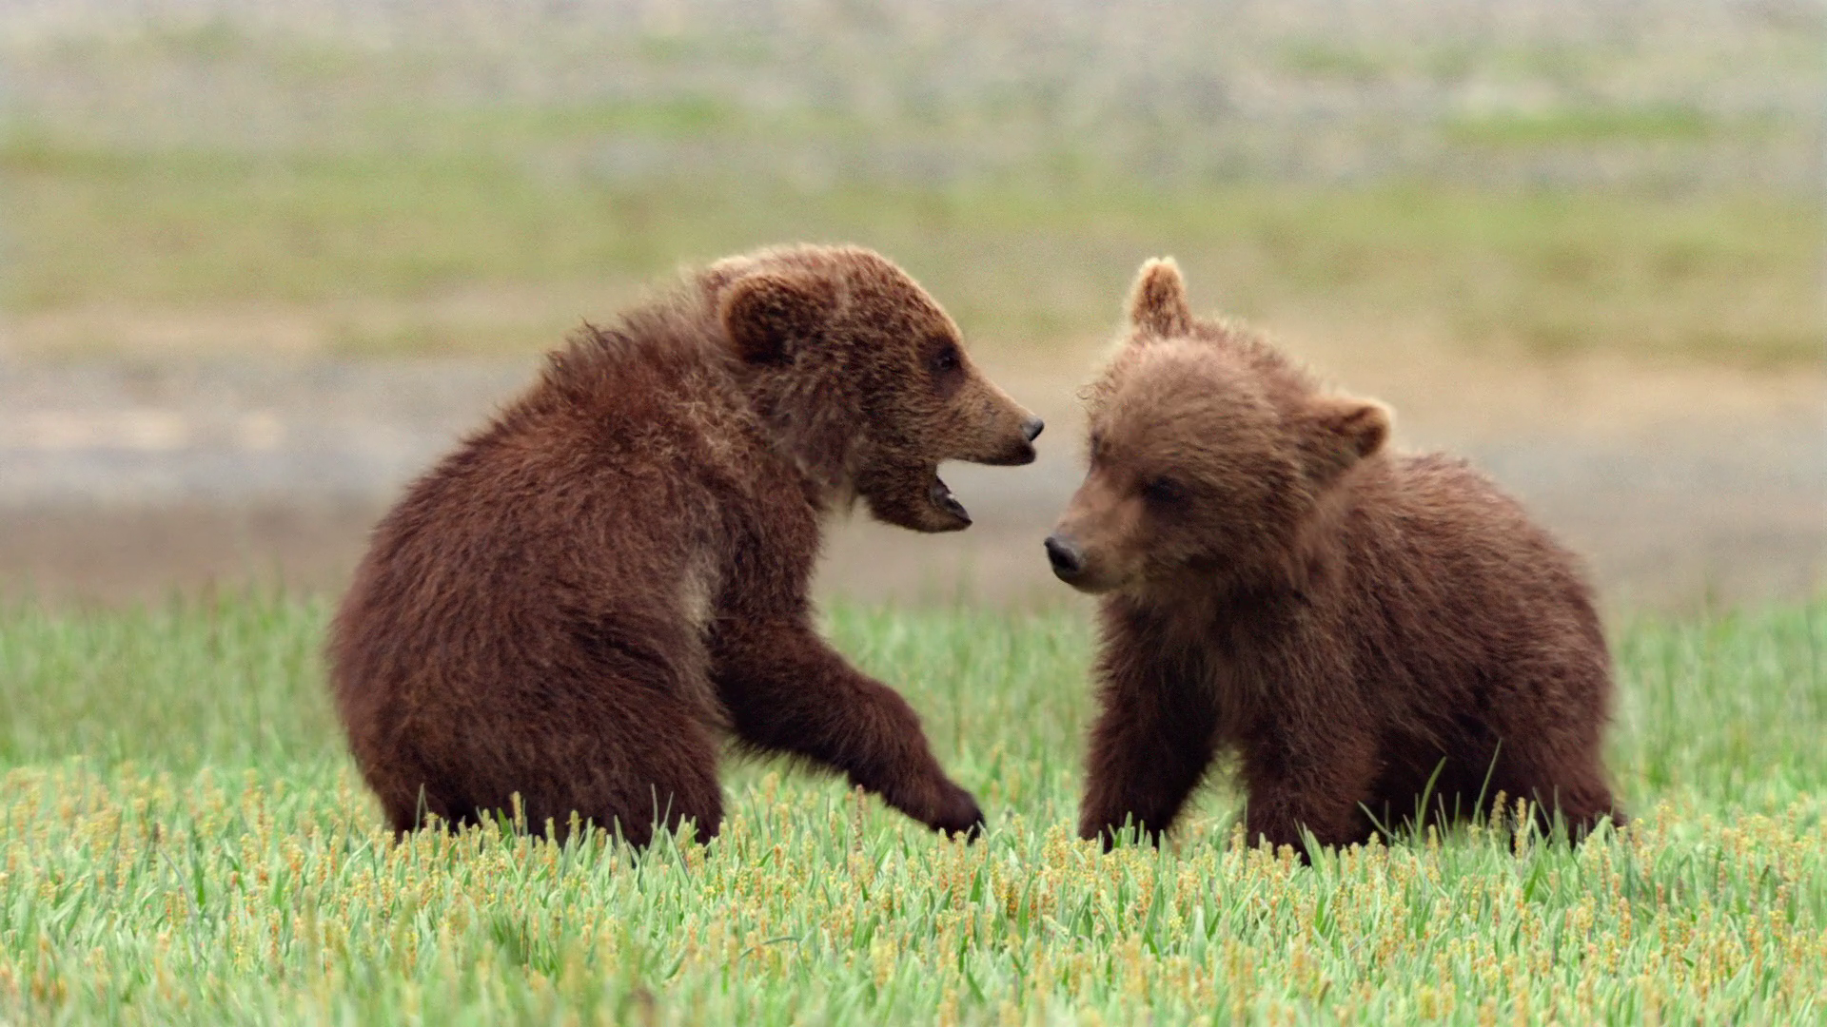
Мой белый брат во льдах живёт
И рыбу ест морскую,
А я люблю пчелиный мёд
И ягоду лесную

Slide 7
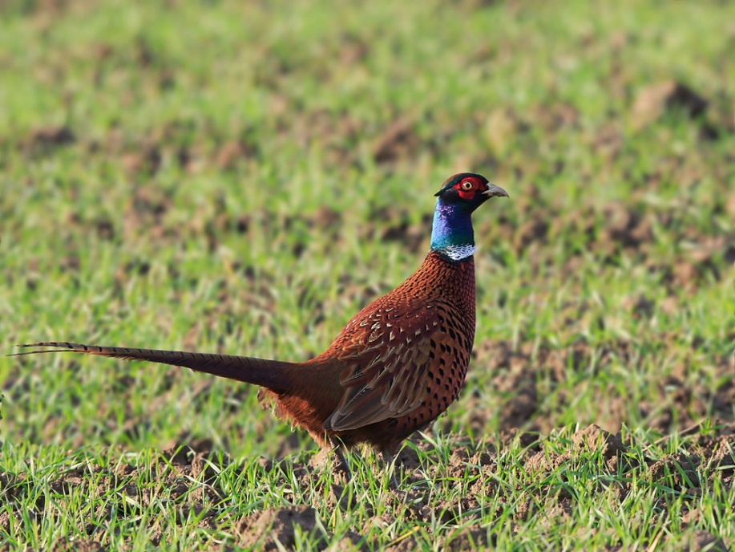

Slide 8
Кто без нот и без свирели
Лучше всех выводит трели,
Голосистее, нежней?
Кто же это?..

Slide 9
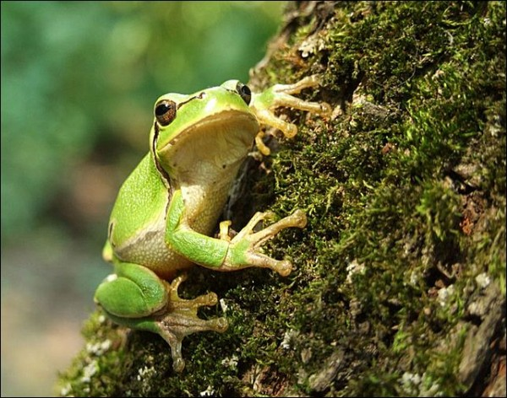
У воды живёт плутовка
И скрывается так ловко,
Что беднягам мухам, мошкам
Не уйти от этой крошки.

Slide 10
Белые щёчки-
Синяя птичка,
Остренький клювик –
Собой невеличка.
Жёлтая грудка –
Это…

Slide 13
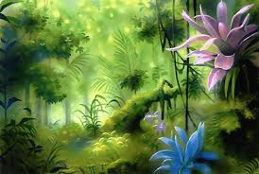
Без музыки не проживу и дня!
Она во мне. Она вокруг меня.
И в пенье птиц и в шуме городов,
В молчанье трав и в радуге цветов,
И в зареве рассвета над землей…
Она везде и вечно спутник мой.

